Slide 1
Algorithm Data Structure
danhit187@gmail.com Nguyễn Đức Anh

Slide 2
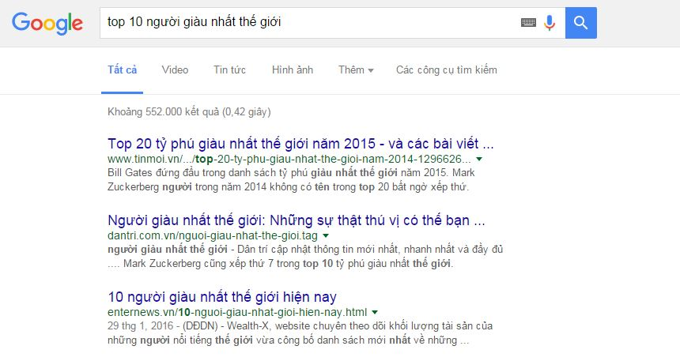
Thuật toán tìm kiếm
Là quá trình xử lí thông tin để cho ra kết quả cụ thể giải đáp cho 1 vấn đề thực tế

Slide 3

Tìm kiếm tuần tự
Duyệt từng phần tử
So sánh từng phần tử
Khớp thì trả kết quả

Slide 4
Đánh giá
Ưu điểm
Dễ cài đặt
Đơn giản , dễ hiểu
Nhược điểm :
CHẬM

Slide 5
Tìm kiếm nhị phân
Sắp xếp chuỗi cần tìm
Chia chuỗi làm 2 nửa
So sánh số cần tìm với số trung tâm
Nếu nhỏ hơn số trung tâm thì tìm nửa nhỏ
Nếu lớn hơn số trung tâm thì tìm nửa lớn

Slide 6
Đánh giá
Ưu điểm:
NHANH
Nhược điểm:
Cài đặt lằng nhằng
Cần sắp xếp dãy

